Slide 1
Atelier #2
Électricité cinétique
(l’électricité qui bouge)

Slide 2
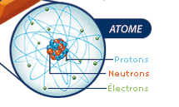
Un rappel: Les particules atomiques

Slide 3
Les charges électriques
Électron
  Charge électrique négative
Proton
  Charge électrique positive
Neutron
  Aucune charge électrique

Slide 4
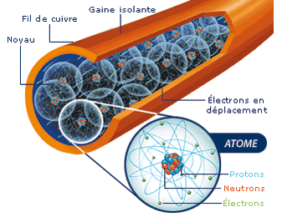
Un fil conducteur

Slide 5
Principes de l’électricité statique
(loi de Coulomb)
- - - - - - -
+ + + + + + + +
+ + + + + + + +
- - - - - - -
+ + + + +

Slide 6
Électrocinétique
Pile
  Objet qui accumule des charges électriques
    Électrode positive: charges +
    Électrode négative: charges -
Fil conducteur
  En cuivre ou en aluminium
    Laisse passer facilement les électrons dans le fil
  recouvert d’une gaine de caoutchouc isolante
    Empêche les électrons de circuler en dehors du fil

Slide 7
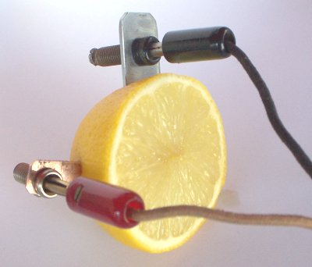
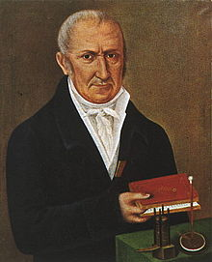
Alessandro Volta (1745 – 1827)
Il mesura la tension électrique entre une électrode de cuivre et une électrode de zinc dans le citron. Cela donna environ une tension de 1 volt (V).

Slide 8
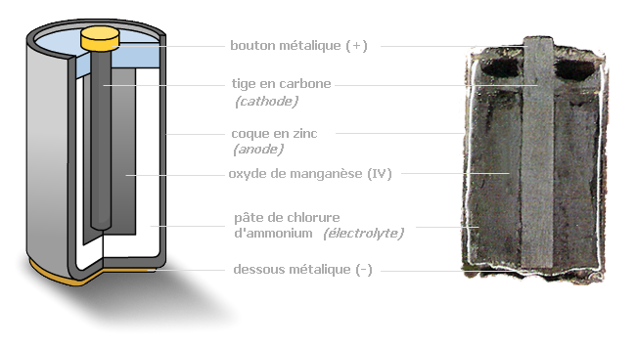
Pile

Slide 9
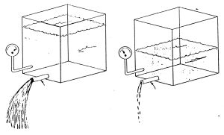
tension électrique vs pression
voltmètre
+
V
-
pile

Slide 10
Ressemblances
La pression du liquide mesurée au bas du réservoir est similaire à la tension entre les électrodes de la pile
  La quantité de liquide dans le réservoir est similaire à la quantité de charges électriques que contient la pile

Slide 11
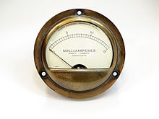
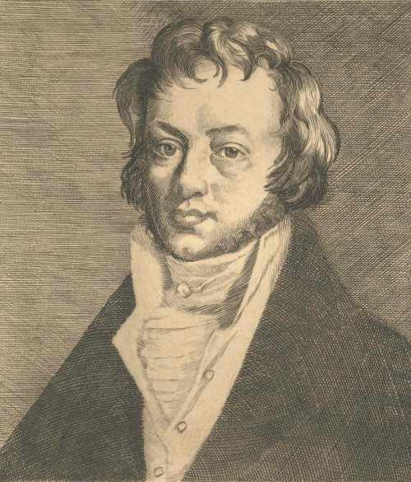
André-Marie Ampère (1775 – 1836)
Le courant électrique est la vitesse à laquelle circulent les charges électriques dans un fil conducteur. On le mesure en ampères (A).

Slide 12

Courant

Slide 13
Pile
Tension mesurée en volts (V) entre les électrodes + et –
  1,5 V
  6 V
  9 V
Quantité de charges électriques mesurée en ampères-heures (A-hres)

Slide 14
Batterie
Une batterie est un ensemble de piles:
connectées en série pour augmenter la tension
+ -
+ -
connectées en parallèle pour augmenter la quantité
de charges électriques
+ -
+ -

Slide 15
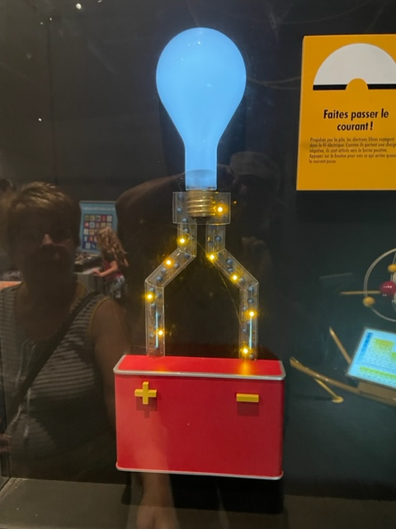

Slide 16
Circuit
élément | description
Batterie | Détermine la tension appliquée au circuit
Résistance | Exemple: lampe qui transforme l’électricité en lumière
Fils | Utilisés pour fermer le circuit: les charges négatives de la borne négative de la batterie circulent jusqu’à la borne positive
Interrupteur | Contrôle la fermeture ou l’ouverture du circuit
+
+
-
-
interrupteur ouvert
interrupteur fermé

Slide 17
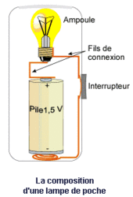
Lampe de poche

Slide 18
Rappelons-nous
La tension électrique est comme la pression
  On la mesure en volts (V)
Le courant électrique est comme le débit d’une rivière
  On le mesure en ampères (A)
Plus on demande d’énergie
  Plus le courant augmente
  Plus la tension baisse aux bornes de la batterie

Slide 19

expériences
expérience | source | résistance | éclairage | tension | courant
1 | 2 piles D en série = 3,0 V | 1 seule
2 | 2 piles D en série = 3,0 V | 2 résistances en série
3 | 2 piles D en série = 3,0 V | 2 résistances en parallèle

Slide 20
Circuit série

Slide 21
Circuit en parallèle

